Slide 1
第八章
输入/输出

Slide 2
输入/输出: 与外界相连接
到目前为止，我们已经学习:
  利用寄存器中的值进行计算
  将数据从内存装载到寄存器
  将数据从寄存器存储到内存
但是内存中的数据是从哪里来的呢？
而且， 人们使用的数据是怎么从系统中传出去的呢?
8-<number>

Slide 3
输入/输出: 与外界相连接
I/O设备种类按以下特征分为几类:
  功能: 输入, 输出, 存储设备
    输入: 键盘, 运动检测器,网络接口
    输出: 显示器, 打印机, 网络接口
    存储: 软盘, 光盘
  速率: 数据能传输的多快?
    键盘: 100 bytes/sec
    软盘: 30 MB/s
    网络: 1 Mb/s - 1 Gb/s
8-<number>

Slide 4
输入/输出控制器
控制/状态寄存器
  CPU告诉设备做什么-- 写控制寄存器
  CPU 检查任务是否已经完成 – 读状态寄存器
数据寄存器
  CPU 通过数据寄存器从设备读/写数据
功能电路
  执行实际操作
    输出像素到屏幕, 比特流入/出 软盘, 来自键盘的字符流
图形控制器
控制/状态寄存器
CPU
功能电路
显示
数据寄存器
8-<number>

Slide 5
编程接口
怎么访问设备内部寄存器?两种编址方式
  内存-映射 vs. 专用IO指令
快速处理器和慢速的外部设备之间传输的时序是怎么控制的?
  异步 I/O vs. 同步 I/O
谁控制传输?
  CPU (轮询) vs. 设备 (中断)
8-<number>

Slide 6
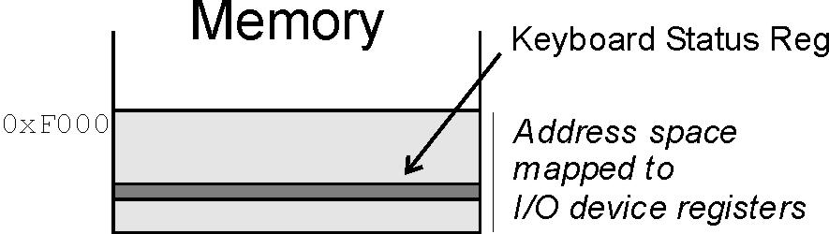
编址方式:内存映射 vs. 专用IO指令
  专用指令:为访问外部设备设计专用的指令 (如:X86 的IN/OUT)
  为访问外部设备设计专用的指令和操作码 (X86 IN/OUT)
  在指令中编码要访问的设备寄存器地址和对应的操作码
  空间和内存可以是重叠的
内存映射(如:ARM,从内存中保留一段空间给外部设备用)
  给每一个设备寄存器
  分配内存地址
  使用和访问内存相同的指令
  (Load/Store)访问设备寄存器
  访问速度比访存慢
8-<number>

Slide 7
传输时序控制:异步 I/O 同步 I/O
I/O 事件一般发生的比CPU周期慢得多.
同步
  数据以一种固定的、可预测的数据供给
  CPU 以某个固定的周期进行读/写操作
异步
  数据速率不可预测
  CPU必须同步装置，以免遗失数据或者写入太快
  方法:设置状态寄存器或者标志位,在操作前检查设备是否准备好
8-<number>

Slide 8
谁控制传输:CPU (轮询) vs. 设备 (中断)
谁决定下一个数据传送何时发生?
轮询
  CPU不断检查状态寄存器，直到新的数据到达
  或者设备已经为下一个数据做好准备
  “客人到了没?客人到了没?客人到了没?”
  缺点: CPU和外设串行工作,利用效率低.
中断
  当新数据到达或者设备已经为下一个数据做好准备时，设备会发送一个特殊信号到CPU
  CPU在此期间可以执行其他任务，而不是反复轮询.
  “当客人到达时请通知我.”
  Cpu和外设可并行工作,利用效率高,但需要专用中断硬件支持.
8-<number>

Slide 9
LC-3 的IO机制
内存映射的输入输出 (Table A.3)
异步装置
  通过状态寄存器进行同步
轮询 和 中断
  中断的细节将会在第10节讨论
地址 | 输入/输出寄存器 | 作用
xFE00 | 键盘状态寄存器(KBSR) | 第十五位为1当键盘收到新的字符.
xFE02 | 键盘数据寄存器(KBDR) | 第0到7位包含键盘上打出最后一个字符.
xFE04 | 显示输出状态寄存器(DSR) | 第十五位为1当设备准备好,可向屏幕显示一个字符.
xFE06 | 显示输出数据寄存器(DDR) | 写入到第7到0为的字符将显示在屏幕上.
8-<number>

Slide 10
LC-3键盘输入机制
当按下一个字符时:
  1)其ASCII码放置在KBDR的比特[7:0]位(比特[15:8]位总是0)
  2)“就绪位” (KBSR[15]) 被设置为1
  3)键盘被禁用– 任何输入的字符都会被忽略
读键盘数据寄存器(KBDR)数据:
  1）检测KBSR[15] 是否为1 ，为1则读取KBDR[7：0]
  2) KBSR[15] 设置为0
  3) 键盘置为使能,准备接收下一个字符
keyboard data
15
8
7
0
KBDR
15
14
0
ready bit
KBSR
8-<number>

Slide 11
基本输入程序
POLL LDI R0, KBSRPtr
BRzp POLL
LDI R0, KBDRPtr
...
KBSRPtr .FILL xFE00
KBDRPtr .FILL xFE02
有新字符
KBSR[15]=1?
否
轮询
是
读字符
KBDR[7:0]
8-<number>

Slide 12
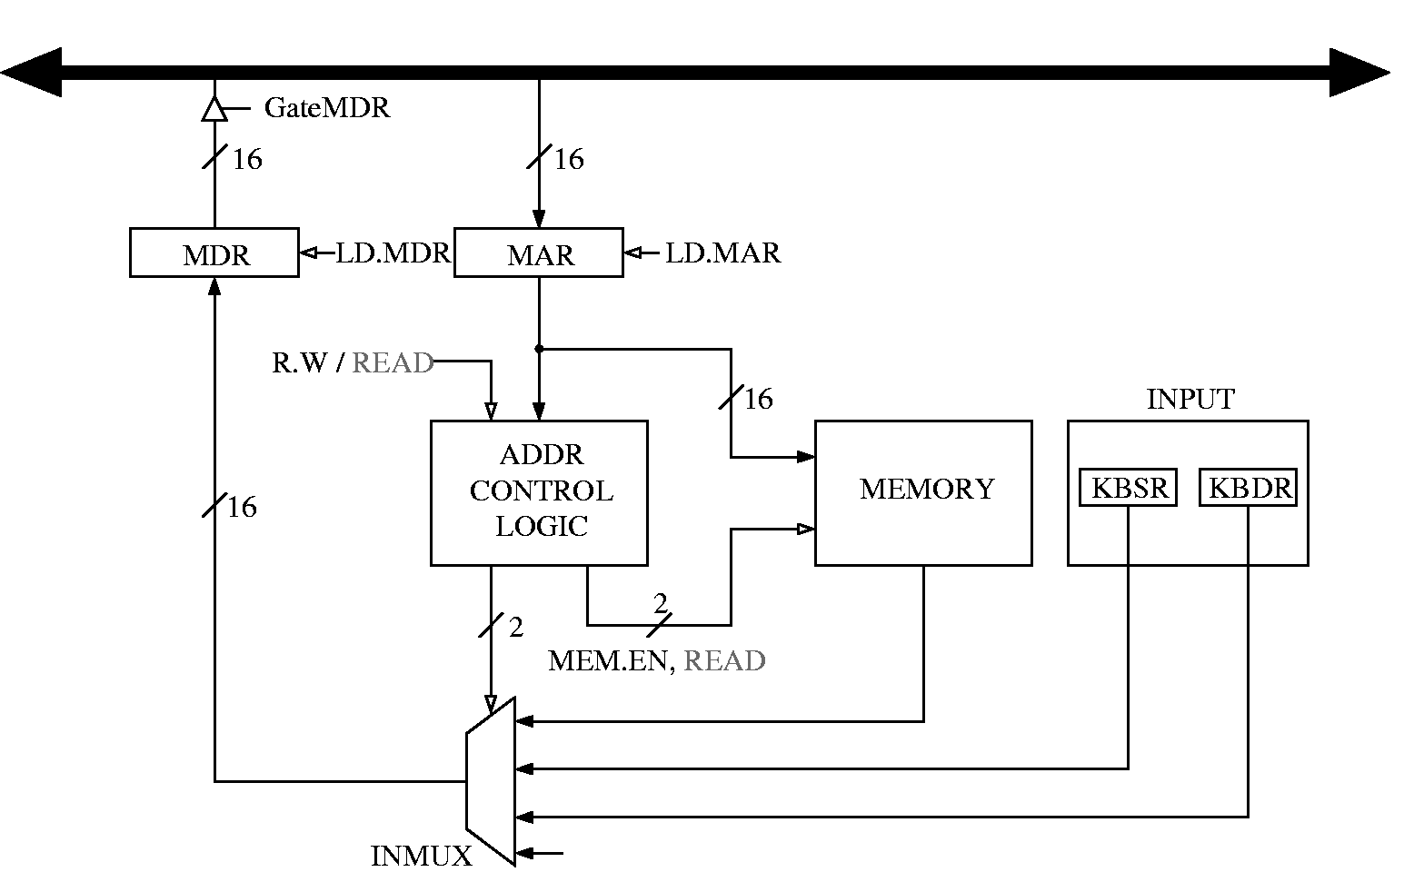
LC-3键盘内存映射的实现
地址控制逻辑决定MDR是
从内存或是从KBSR/KBDR拷贝数据.
8-<number>

Slide 13
LC-3显示器输出
当显示器准备输出一个字符时:
  就绪位(DSR[15]) 置为1
当就绪时,数据可写入输出数据寄存器:
  DSR[15] 置为0
  写在DDR[7:0] 中的字符将被输出
  任何其他写入输出数据寄存器的字符将被忽略(DSR[15]=0期间)
  显示完成后,就绪位(DSR[15]) 置为1
输出数据
15
8
7
0
DDR
15
14
0
就绪位
DSR
8-<number>

Slide 14
基本输出程序
POLL LDI R1, DSRPtr
BRzp POLL
STI R0, DDRPtr
...
DSRPtr .FILL xFE04
DDRPtr .FILL xFE06
屏幕就绪?
否
轮询
是
写入字符
8-<number>

Slide 15
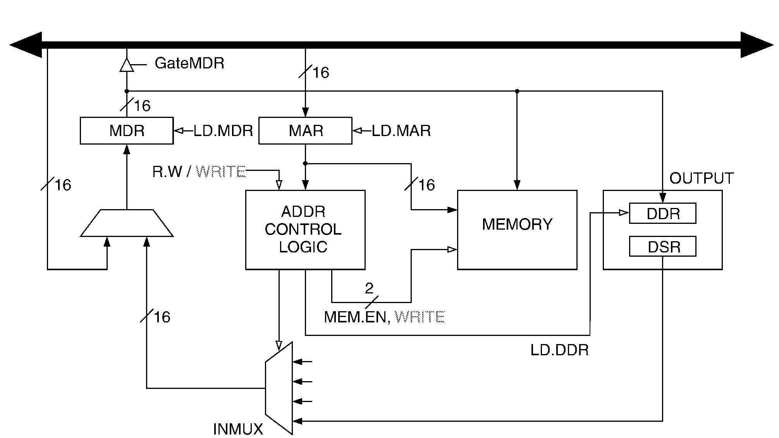
LC-3显示内存映射的实现
Sets LD.DDR
or selects
DSR as input.
8-<number>

Slide 16
键盘回显输入程序
通常, 输入的字符先被显示在屏幕上.
  用户得到输入字符的反馈, 知道可以输入下一个字符.
POLL1 LDI R0, KBSRPtr
BRzp POLL1
LDI R0, KBDRPtr
POLL2 LDI R1, DSRPtr
BRzp POLL2
STI R0, DDRPtr
...
KBSRPtr .FILL xFE00
KBDRPtr .FILL xFE02
DSRPtr .FILL xFE04
DDRPtr .FILL xFE06
new
char?
NO
YES
read
character
screen
ready?
NO
YES
write
character
8-<number>

Slide 17
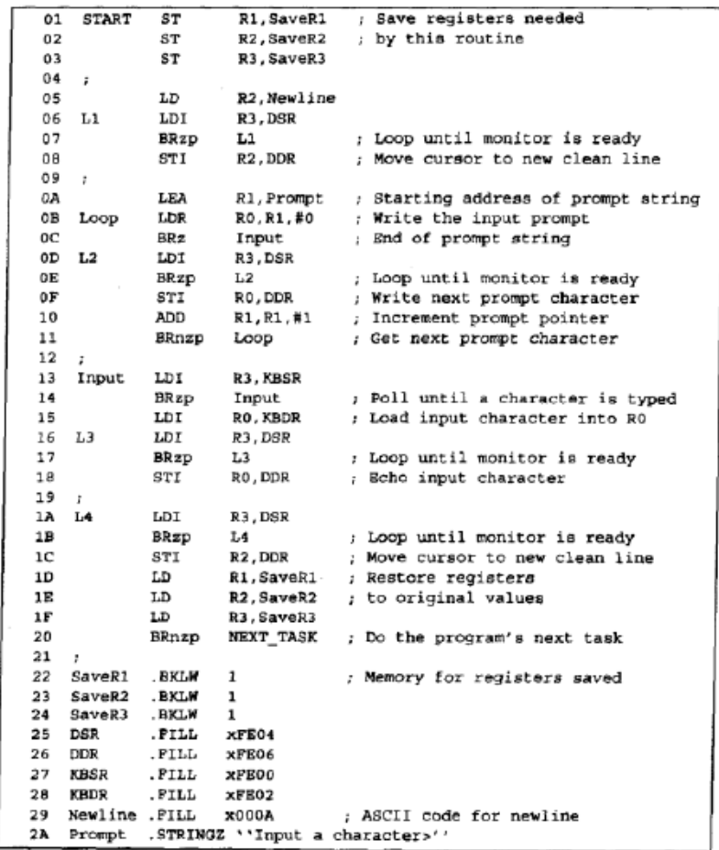
8-<number>

Slide 18
基于中断驱动的输入/输出
基于中断,外部设备可以:
强制当前处理器执行的程序停止;
使处理器响应设备的需求;
完成后,处理器恢复停止的程序就像没发生过.
为什么使用中断?
  轮询占用一定的处理器周期,
  尤其是对稀有事件– 这些周期可以用来处理更多计算.
  例子: 处理之前的输入，同时收集新的输入. (See Example 8.1 in text.)
8-<number>

Slide 19
基于中断驱动的输入/输出
为了实现中断机制:
  一种方式是I/O设备通知CPU一个感兴趣的事件发生了.
  一种方式是CPU去测试是否信号是否置位而且
  它的优先级是否比当前正在运行的程序高.
中断信号产生
  软件在设备寄存器中设置中断使能位 。中断使能位=0时设备不产生中断.中断使能位=1时设备可产生中断.
  当就绪位和中断使能位都置位时，产生中断信号.
中断使能位
15
0
14
13
就绪位
KBSR
要处理的中断信号
键盘已经有输入数据了,请处理
8-<number>

Slide 20
优先级
每一条指令在一个规定的紧急等级执行.
LC-3: 8 优先等级 (PL0-PL7)
  例子:
    工资计算程序在PL0级执行.
    核能校正程序在 PL6级执行.
  运行在 PL6级的设备可以中断PL0级的程序 ,反过来却不行.
优先级编码器 优先级编码器同当前处理的程序的优先级相比较选择优先级最高的程序，如果允许的话将会产生中断信号.
8-<number>

Slide 21
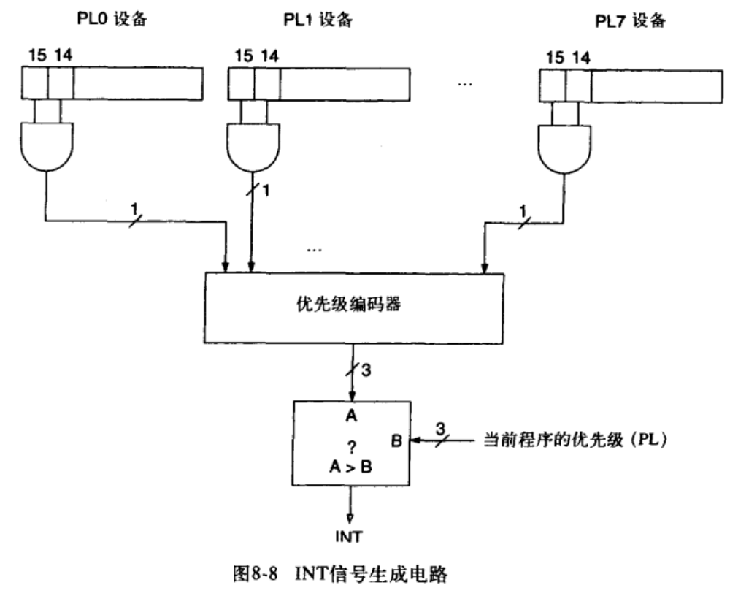
8-<number>

Slide 22
中断信号的检测
CPU 在指令执行时S(写内存)阶段和F(取指)阶段之间检测是否有设备中断信号 .(由硬件自动检测)
如果没有中断置位, 继续执行下一条指令.
如果有中断置位, 则把控制权交给中断服务程序.
F
NO
D
interrupt
signal?
Transfer to
ISR
YES
EA
OP
EX
More details in Chapter 10.
S
8-<number>

Slide 23
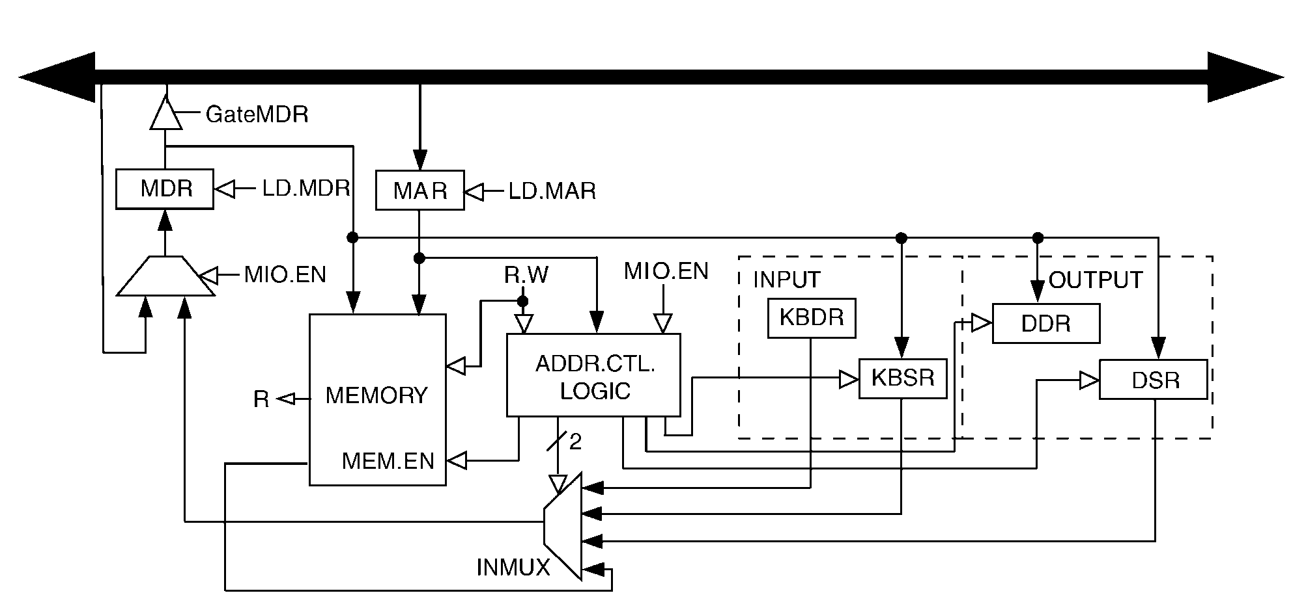
LC-3 内存映射输入输出的完整设计实现
因为有中断使能位, 所以状态寄存器必须要能写也要能读(KBSR/DSR)
.
8-<number>

Slide 24
课堂讨论
1 在没有测试DSR之前就写数据到屏幕会有什么样的风险?
2 在没有测试KBSR之前就从键盘读入数据会有什么样的风险?
3 假如显示器是一个同步设备会怎么样,假定我们知道写一个字符大概需要1毫秒的时间.
  我们能避免轮询吗? 怎么样避免?
  利弊又是什么?
4 你认为轮询对其他形式的设备来说是一个好的方式吗,比如软盘和网络接口?
5 用LDI/STI 来访问设备寄存器的优点是什么?
8-<number>

Slide 25
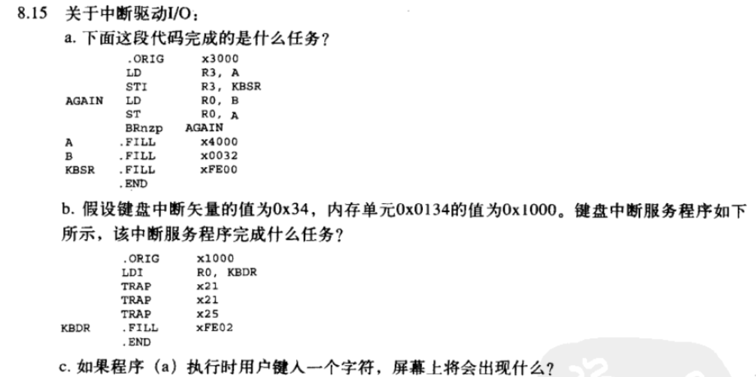
TRAP X21
RTI
8-<number>

Slide 26
作业
8.13
8.14
8.15
8.16
8-<number>

